Slide 1

Ação Corretiva Aplicada aos Fornecedores
Autor: José Luis Costa

Slide 2
Introdução
A avaliação de fornecedores é essencial para proteger a imagem de um negócio no mercado. A relação entre o parceiro e a empresa tem impactos muito relevantes na definição:
dos prazos de fornecimento;
dos prazos de produção
dos parâmetros de qualidade da entrega para o cliente final
da influência no processo, até na sua lucratividade.

Slide 3
Objetivo
Este trabalho tem por objetivo, apresentar as tratativas adotadas pela Empresa Municipal de Sanemaento, SANASA Campinas-SP, na avaliação dos fornecedores, com foco nas ações corretivas a serem adotadas quando houver descumprimento de contrato.
Está embasado na norma interna que trata da Avaliação dos Fornecedores.

Slide 4
Materiais e Métodos
O acompanhamento da ação corretiva começou a ser monitorada 2006, todo recebimento dos produtos ou materiais que chegam até ao setor Logística e Materiais de Inspeção, são inspecionados e devem estar de acordo com o previsto no contrato de compra ou seja devem conter exatamente oque foi acordado física/química.
Além da integridade do produto, o recebimento também deve garantir quantidades, volumes, pesos, prazos de validade e outros requisitos mais específicos, acordado com o setor de Licitação/Compras, acordados no ato da licitação e prestação de serviço.

Slide 5
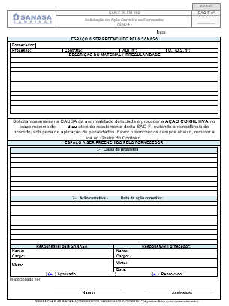
Materiais e Métodos
SACF - Solicitação de Ação Corretiva ao Fornecedor - Formulário padronizado, utilizado pelo gestor do contrato, para cobrar alguma anormalidade detectada junto ao fornecedor, referente a um contrato ou Autorização de Fornecimento. Conforme critérios estabelecidos na norma

Slide 6
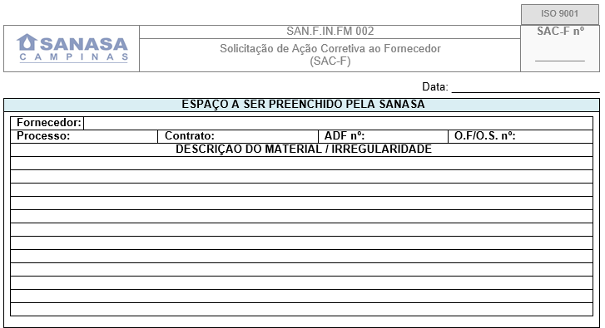
Materiais e Métodos

Slide 7

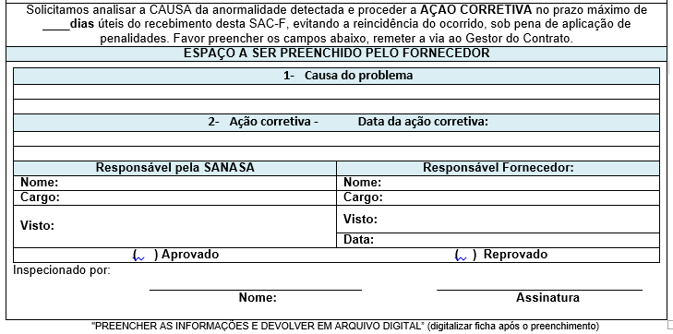
Materiais e Métodos

Slide 8
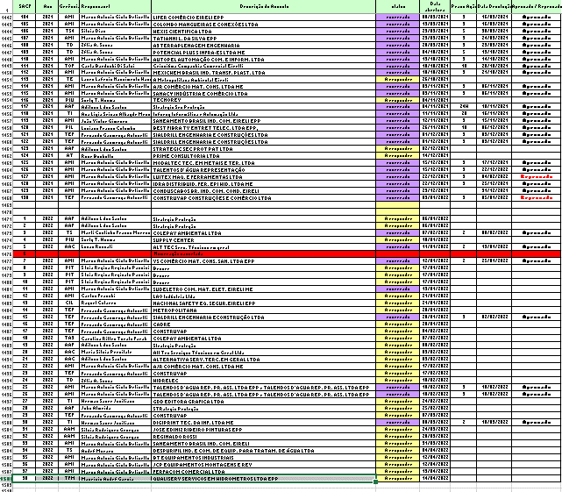
Materiais e Métodos
Planilha de Controle
As atividades de recebimento vão desde a chegada do material, na entrega pelo fornecedor. As áreas de recebimento ficam responsáveis pela verificação do Material a ser recebido.
No ato do recebimento onde foi verificado que o produto estava em desacordo com o licitado, o responsável pelo pedido será informado.
A partir deste momento o responsável pelo pedido entrara com a SACF onde descrevera o problema com a entrega de um prazo que dependera do tempo que precise para resolvido pelo fornecedor.

Slide 9
Materiais e Métodos
  São responsabilidades do Gestor do Contrato:
Acompanhar e fiscalizar a execução contratual;
Aplicar sanções, conforme contrato/edital/norma de participação/proposta;
Rejeitar materiais e serviços não-conformes com o contratado;
Preencher quando necessário a Solicitação de Ação Corretiva ao Fornecedor SACF;
Preencher trimestralmente a ficha de avaliação parcial e no final da vigência contratual a ficha de avaliação final. São de sua inteira responsabilidade as informações descritas na ficha de avaliação;
Seguir integralmente as determinações da Norma de Gestão de Contratos de Fornecimento de Materiais, Obra e Serviços.

Slide 10
Materiais e Métodos
O fornecedor poderá receber a SACF pelo sistema de E-mail ou pessoalmente pelo funcionário da empresa, com esse tempo que varia entre três a 30 dias da dependendo do material, caso este resolva o material com a entrega aceita pelo responsável essa SACF devera ser enviada em PDF para o setor da QUALIDADE/ LICITAÇÃO com a resposta e com o preenchimento de APROVADO OU REPROVADO no campo de resposta com todos os carimbos e assinaturas.
Toda essa informação estará disponível para consulta no sistema de Intranet da empresa, onde em futuras licitações esse cliente que FOI REPROVADO não terá uma oportunidade de aceite na empresa.

Slide 11
Resultados e Discussões
Por ser mais uma das ferramentas de Gestão da Qualidade adotadas pela Empresa, o controle do processo licitatório, além de atender as exigências previstas na legislação, permitirá o controle interno e a rastreabilidade de recorrências, favorecendo uma avaliação correta dos fornecedores em seu banco de dados.
O processo será encerrado quando todas as tratativas forem tomadas. E caso persista o não cumprimento dos requisitos contratuais, o setor Jurídico é acionado para dar continuidade nas questões legais, como por exemplo: rescisão contratual, aplicação de sanções administrativas, multas, etc.

Slide 12
Conclusão
Este trabalho poderá propiciar a troca de experiências entre as Empresa Municipais de Saneamento, visando a melhoria contínua dos serviços prestados e, acima de tudo, a utilização correta dos seus recursos financeiros, pois envolverá o planejamento, a regularização, a fiscalização, a apresentação de informações, a participação e controle social, para a melhoria de programas e projetos.
Poderá contribuir para um saneamento de qualidade para todos, rumo à universalização dos Serviços em nosso país.

Slide 13
Referências Bibliográficas
Lei nº 8.666 de 21 de junho de 1993;
Lei nº 13.303, de 30 de junho de 2016;
SAN.A.IN.NA 36 – Avaliação de Fornecedores, revisão 01, de 14/03/2022;
SAN.F.IN.FM 002 - Solicitação de Ação Corretiva ao Fornecedor - SAC-F, revisão 00, de 01/10/2012.

Slide 14
José Luis Costa
Assistente Administrativo
Gerência de Gestão da Qualidade e Relações Técnicas
19 3735 5209 / jose.costa@sanasa.com.br
DIRETORIA EXECUTIVA DA SANASA
Diretor Presidente - Manuelito P. Magalhães Júnior
Procurador Geral – Rander Augusto Andrade
Chefe de Gabinete – Eduardo Betenjane Romano
Diretor Administrativo – Paulo Jorge Zeraik
Diretor Financeiro e de Rel. com Investidores – Pedro Cláudio da Silva
Diretor Comercial – Fernando Sérgio Mancilha Neves
Diretor Técnico – Marco Antônio dos Santos
www.sanasa.com.br 3735 5000

